Slide 1




TOOLKIT
Traducción y contribución:
Juan Cruz Bruni
Method Expert - Innovation Team Argentina
Valeria Cremona
Method Expert - Innovation Team Argentina
Get the latest version of this deck.

Slide 2
Mapa de Empatía
INTRODUCCIÓN
¿Por qué hacemos esto?
Para reflexionar en equipo acerca del conocimiento qué tenemos de nuestro usuario, y crear un entendimiento común acerca de sus objetivos y motivaciones.
Enterprise Design Thinking Toolkit © 2021 IBM Corporation

Slide 3
Mapa de Empatía
INTRODUCCIÓN
¿Cuándo utilizar esta actividad?
Utiliza el Mapa de Empatía antes de tomar una decisión que impacte la experiencia del usuario.
Enterprise Design Thinking Toolkit © 2021 IBM Corporation

Slide 4
Mapa de Empatía
INTRODUCCIÓN
Recuerda que TÚ NO ERES EL USUARIO
Enterprise Design Thinking Toolkit © 2018 IBM Corporation

Slide 5
Mapa de Empatía
30 min
INTRODUCCIÓN
El tiempo sugerido para esta actividad es de 30 minutos,
¡pero tú decides!
•Habla menos, escribe más. Escribe o dibuja tus ideas en los stickies antes de contarlas. Durante las discusiones, captura los puntos clave en stickies y ponlos en la pared.
•No hay ideas malas. Empieza por lo grande. Recolecta las ideas de todos, agrupa y busca patrones. Identifica las grandes ideas.
•Mantente enfocado en el usuario. Cuenta historias acerca de tu usuario para mantenerlo como el foco de atención.
•Todos participan. Todos tienen un marcador y un block de stickies.
•Mantén a todos atentos. Evita conversaciones paralelas. Usa el “parking lot” para capturar puntos fuera del tema central.
•Atente a los tiempos de la agenda. Para lograr los objetivos necesitamos mantenernos dentro del plan.
•Sí, y… En lugar de descartar ideas, oblígate a construir sobre ellas.
Enterprise Design Thinking Toolkit © 2021 IBM Corporation

Slide 6
Preparados…
Listos…
¡Ahora!

Slide 7

Mapa de Empatía
30 min
RECOLECTAR
Asegúrate que tus datos estén validados mediante la observación de tu usuario.
Si es posible, invita usuarios o sponsor users a participar.
Enterprise Design Thinking Toolkit © 2021 IBM Corporation

Slide 8

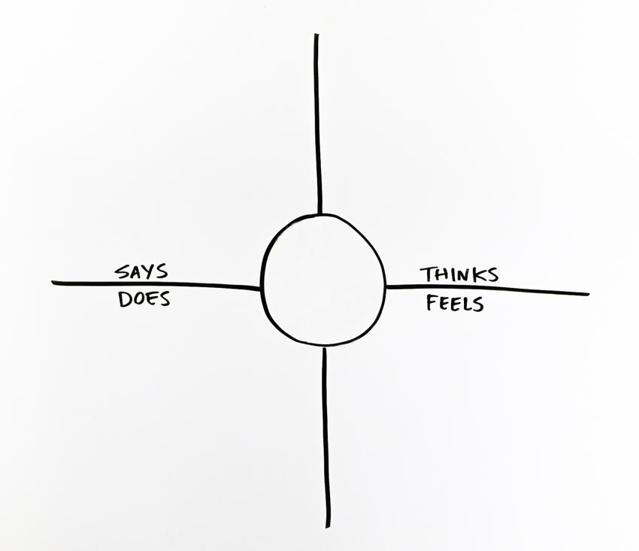
SETTING UP
Dibuja una matriz y etiqueta los 4 cuadrantes: dice, hace, piensa, y siente.

Slide 9
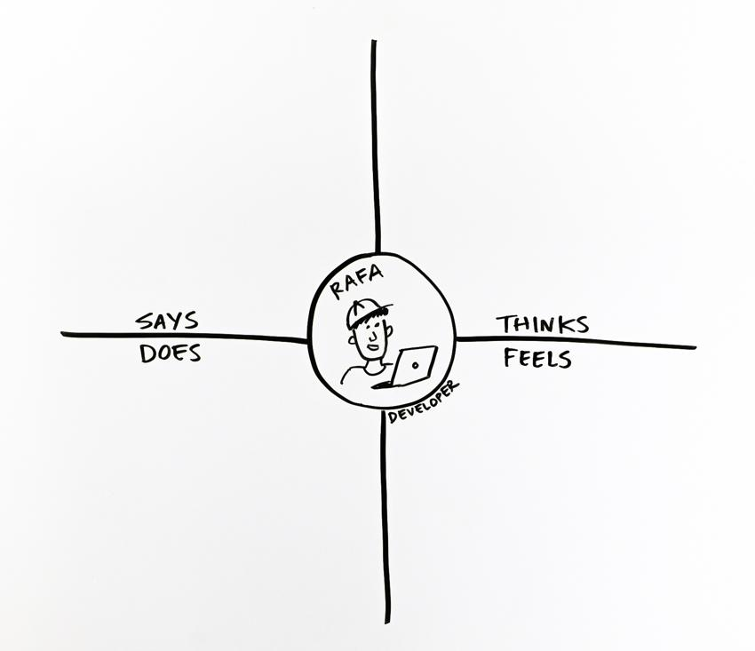
SETTING UP
Haz un boceto de tu usuario o stakeholder en el centro.
Dale un nombre y añade una breve descripción de quién es y qué hace.

Slide 10
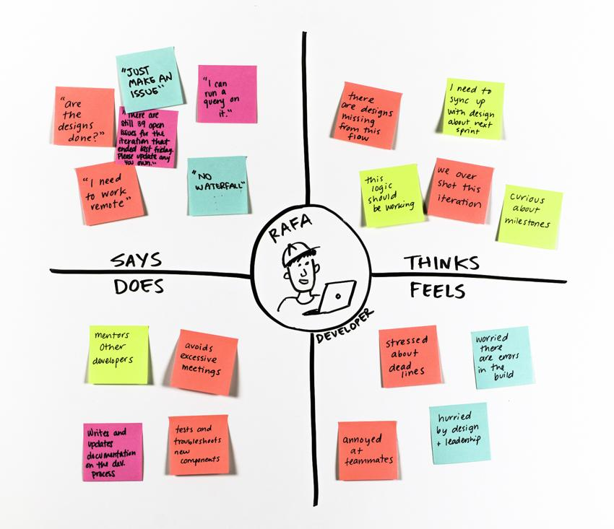
CAPTURAR OBSERVACIONES
Todos escriben lo que saben acerca del usuario.
Usen un sticky por observación y colóquenlo en el cuadrante apropiado.

Slide 11
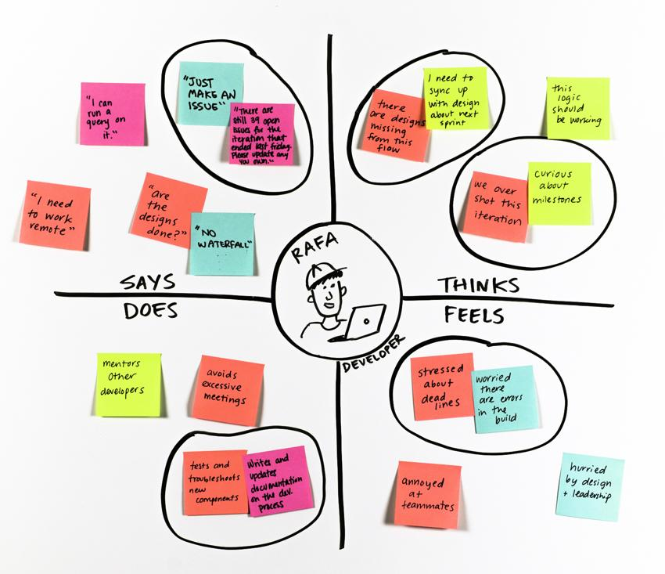
AGRUPAR
En cada cuadrante, agrupen los stickies que se relacionen entre sí.

Slide 12
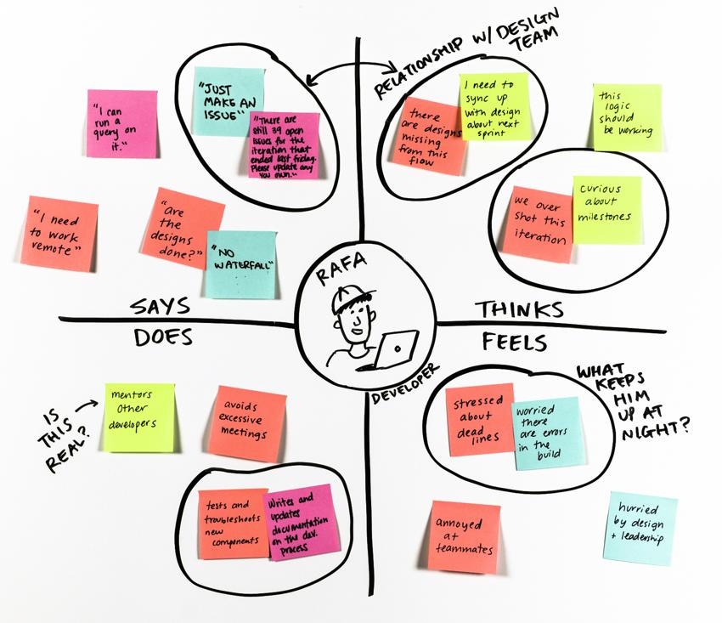
AGRUPAR
Imaginen cómo estos aspectos del usuario influencian sus necesidades.
¿Puedes imaginarte a ti mismo en sus zapatos?

Slide 13

Mapa de Empatía
30 min
PLAYBACKS
Asigna a una persona para exponer el Mapa de Empatía.
Etiqueta cualquier cosa en el mapa que sea una pregunta o una suposición para validarla posteriormente.
Enterprise Design Thinking Toolkit © 2021 IBM Corporation

Slide 14
Mapa de
Empatía

